Slide 1
Φυσική για Μηχανικούς
Μηχανική
Κίνηση σε Μια Διάσταση
Διανύσματα
Εικόνα: Στους αγώνες drag, ο οδηγός θέλει να επιτύχει όσο γίνεται μεγαλύτερη επιτάχυνση. Σε απόσταση περίπου μισού χιλιομέτρου, το όχημα αναπτύσσει ταχύτητες κοντά στα 515 km/h, καλύπτοντας την απαιτούμενη απόσταση σε λιγότερο από 5 sec.
(George Lepp/Stone/Getty Images)

Slide 2
Φυσική για Μηχανικούς
Μηχανική
Κίνηση σε Μια Διάσταση
Διανύσματα
Εικόνα: Στους αγώνες drag, ο οδηγός θέλει να επιτύχει όσο γίνεται μεγαλύτερη επιτάχυνση. Σε απόσταση περίπου μισού χιλιομέτρου, το όχημα αναπτύσσει ταχύτητες κοντά στα 515 km/h, καλύπτοντας την απαιτούμενη απόσταση σε λιγότερο από 5 sec.
(George Lepp/Stone/Getty Images)

Slide 3
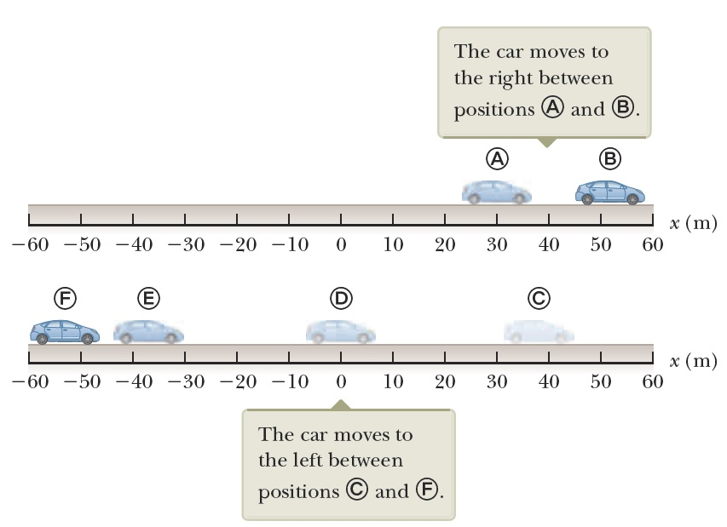
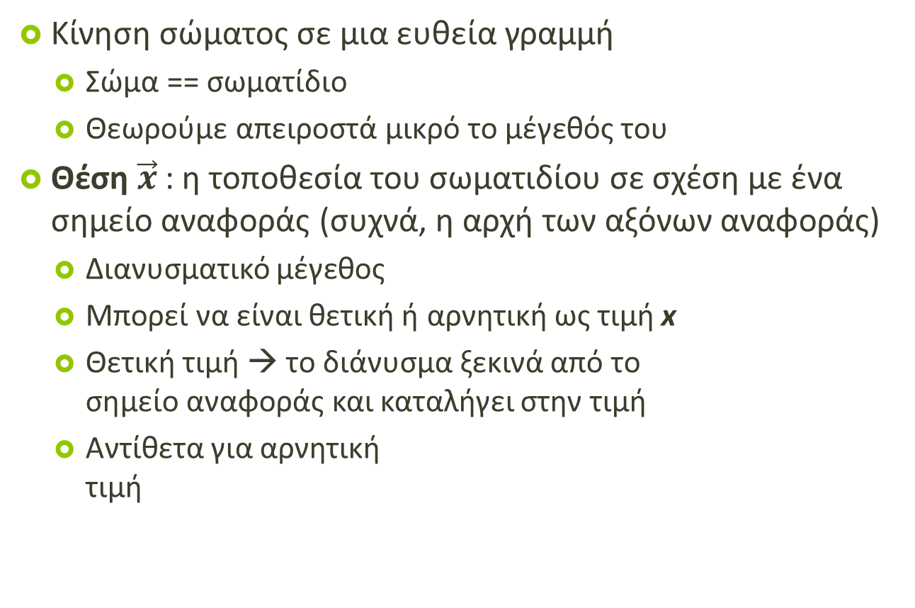
Κίνηση σε μια Διάσταση
Κίνηση σώματος σε μια ευθεία γραμμή
  Σώμα == σωματίδιο
  Θεωρούμε απειροστά μικρό το μέγεθός του
Θέση ${\vec{x}}_{ }$: η τοποθεσία του σωματιδίου σε σχέση με ένα σημείο αναφοράς (συχνά, η αρχή των αξόνων αναφοράς)
  Διανυσματικό μέγεθος
  Μπορεί να είναι θετική ή αρνητική ως τιμή x
  Θετική τιμή → το διάνυσμα ξεκινά από το
  σημείο αναφοράς και καταλήγει στην τιμή
  Αντίθετα για αρνητική
  τιμή

Slide 4
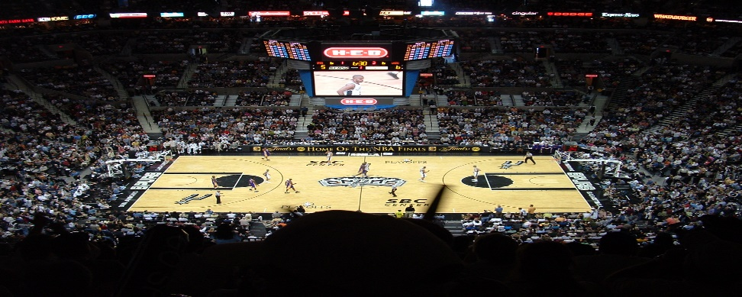
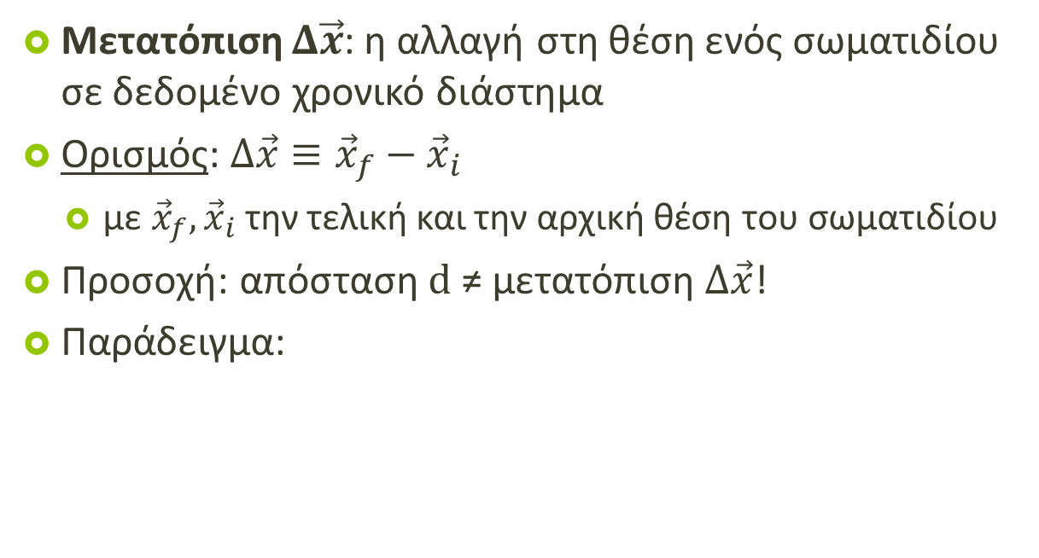
Κίνηση σε μια Διάσταση
Μετατόπιση $Δ\vec{x}$: η αλλαγή στη θέση ενός σωματιδίου σε δεδομένο χρονικό διάστημα
Ορισμός: $Δ\vec{x}≡{\vec{x}}_{f}−{\vec{x}}_{i}$
  με ${\vec{x}}_{f}, {\vec{x}}_{i}$ την τελική και την αρχική θέση του σωματιδίου
Προσοχή: απόσταση $d$ ≠ μετατόπιση $Δ\vec{x}$!
Παράδειγμα:
Η απόσταση που διανύει ένας αθλητής είναι μερικά χιλιόμετρα, αλλά η μετατόπιση από την αρχική θέση του (κέντρο γηπέδου) ως την τελική (ξανά στην ίδια περίπου θέση) είναι πολύ μικρή!

Slide 5
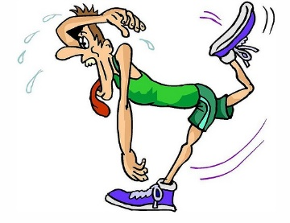
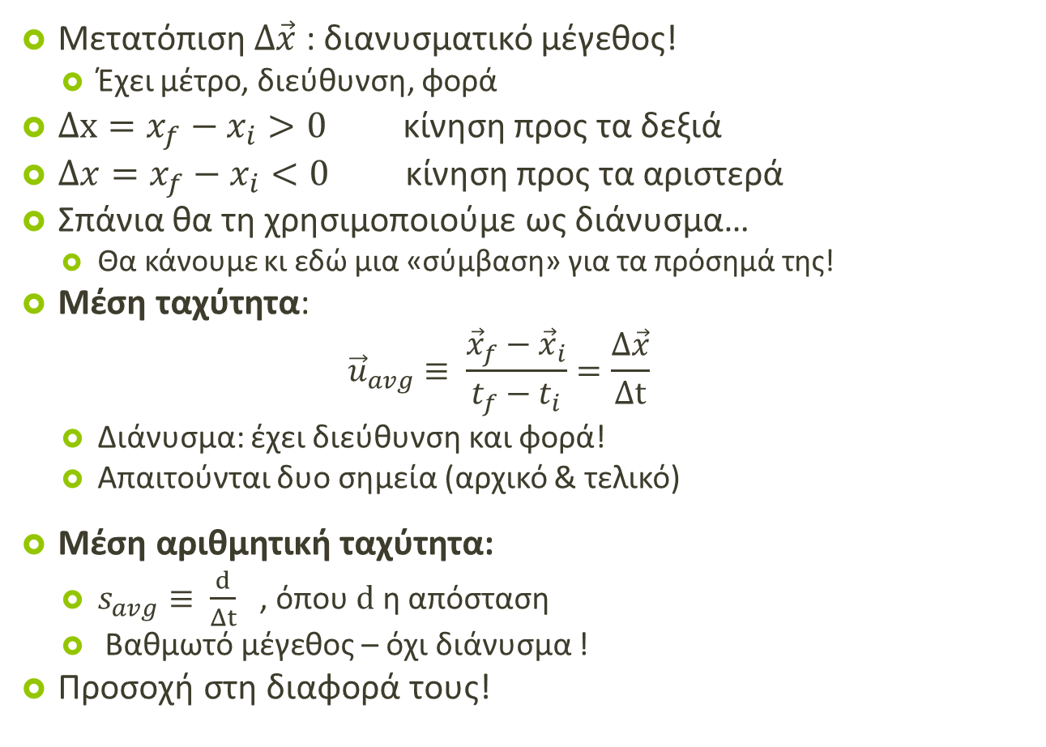
Κίνηση σε μια Διάσταση
Μετατόπιση $Δ\vec{x}$ : διανυσματικό μέγεθος!
  Έχει μέτρο, διεύθυνση, φορά
$Δx=x_{f}−x_{i}>0$ κίνηση προς τα δεξιά
$Δx=x_{f}−x_{i}<0$ κίνηση προς τα αριστερά
Σπάνια θα τη χρησιμοποιούμε ως διάνυσμα…
  Θα κάνουμε κι εδώ μια «σύμβαση» για τα πρόσημά της!
Μέση ταχύτητα:
  $${\vec{u}}_{avg}≡ \frac{{\vec{x}}_{f}−{\vec{x}}_{i}}{t_{f}−t_{i}}=\frac{Δ\vec{x}}{Δt}$$
  Διάνυσμα: έχει διεύθυνση και φορά!
  Απαιτούνται δυο σημεία (αρχικό & τελικό)
Μέση αριθμητική ταχύτητα:
  $s_{avg}≡ \frac{d}{Δt}$ , όπου $d$ η απόσταση
  Βαθμωτό μέγεθος – όχι διάνυσμα !
Προσοχή στη διαφορά τους!

Slide 6
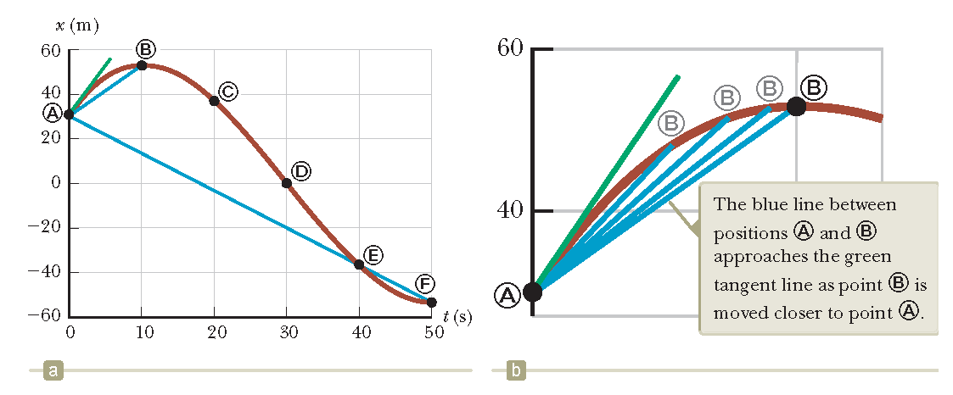

Κίνηση σε μια Διάσταση
Στιγμιαία Ταχύτητα
  Διάνυσμα: έχει μέτρο, διεύθυνση και φορά
  Η μέση ταχύτητα όταν μετριέται σε Δt → 0
  $${\vec{u}}_{x}≡\lim_{Δt→0}{\frac{Δ\vec{x}}{Δt}}=\frac{d\vec{x}}{dt}$$
Παράδειγμα:
Κλίση εφαπτομένης σε σημείο = στιγμιαία ταχύτητα
Κλίση ευθείας = μέση ταχύτητα
Κλίση ευθείας = μέση ταχύτητα

Slide 7
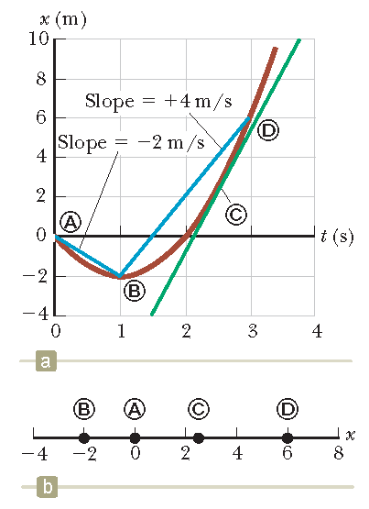
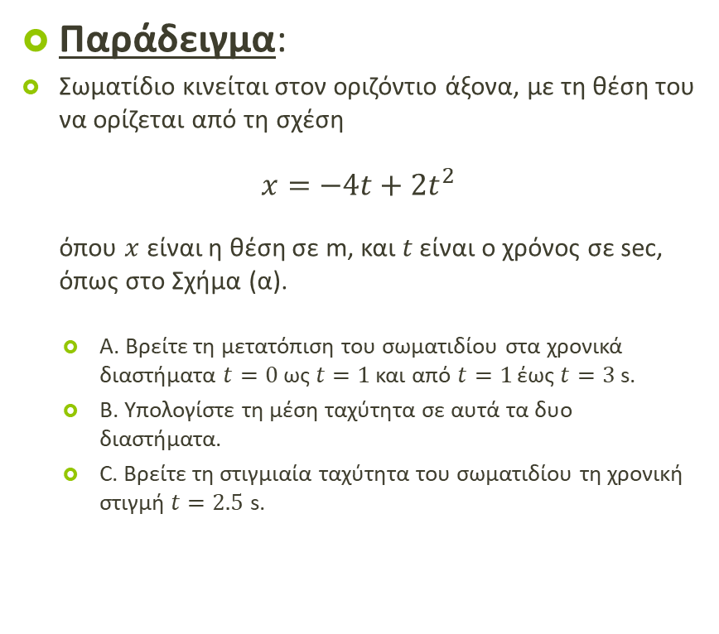
Κίνηση σε μια Διάσταση
Παράδειγμα:
Σωματίδιο κινείται στον οριζόντιο άξονα, με τη θέση του να ορίζεται από τη σχέση
$x=−4t+2t^{2}$
όπου $x$ είναι η θέση σε m, και $t$ είναι ο χρόνος σε sec, όπως στο Σχήμα (α).
  Α. Βρείτε τη μετατόπιση του σωματιδίου στα χρονικά διαστήματα $t=0$ ως $t=1$ και από $t=1$ έως $t=3$ s.
  B. Υπολογίστε τη μέση ταχύτητα σε αυτά τα δυο διαστήματα.
  C. Βρείτε τη στιγμιαία ταχύτητα του σωματιδίου τη χρονική στιγμή $t=2.5$ s.

Slide 8

Κίνηση σε μια Διάσταση
Λύση:
$x=−4t+2t^{2}$
  Α. Βρείτε τη μετατόπιση του σωματιδίου στα χρονικά διαστήματα $t=0$ ως $t=1$ και από $t=1$ έως $t=3$ s.

Slide 9

Κίνηση σε μια Διάσταση
Λύση:
$x=−4t+2t^{2}$
  B. Υπολογίστε τη μέση ταχύτητα σε αυτά τα δυο διαστήματα.

Slide 10

Κίνηση σε μια Διάσταση
Λύση:
$x=−4t+2t^{2}$
  C. Βρείτε τη στιγμιαία ταχύτητα του σωματιδίου τη χρονική στιγμή $t=2.5$ s.

Slide 11
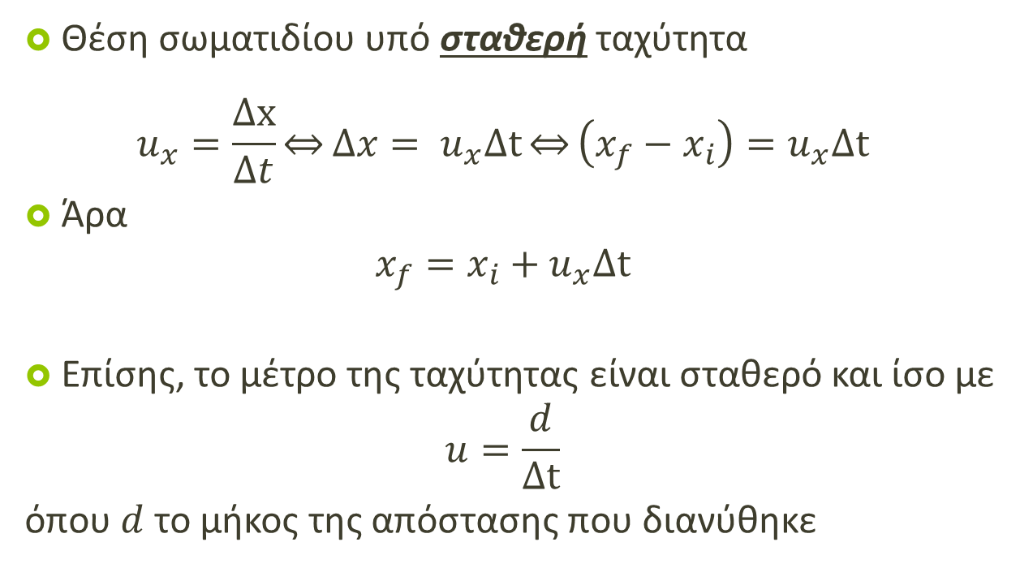
Κίνηση σε μια Διάσταση
Θέση σωματιδίου υπό σταθερή ταχύτητα
$$u_{x}=\frac{Δx}{Δt}\underset{⇔}{}Δx= u_{x}Δt\underset{⇔}{}\left(x_{f}−x_{i}\right)=u_{x}Δt$$
Άρα
$$x_{f}=x_{i}+u_{x}Δt$$
Επίσης, το μέτρο της ταχύτητας είναι σταθερό και ίσο με
$$u=\frac{d}{Δt}$$
όπου $d$ το μήκος της απόστασης που διανύθηκε

Slide 12
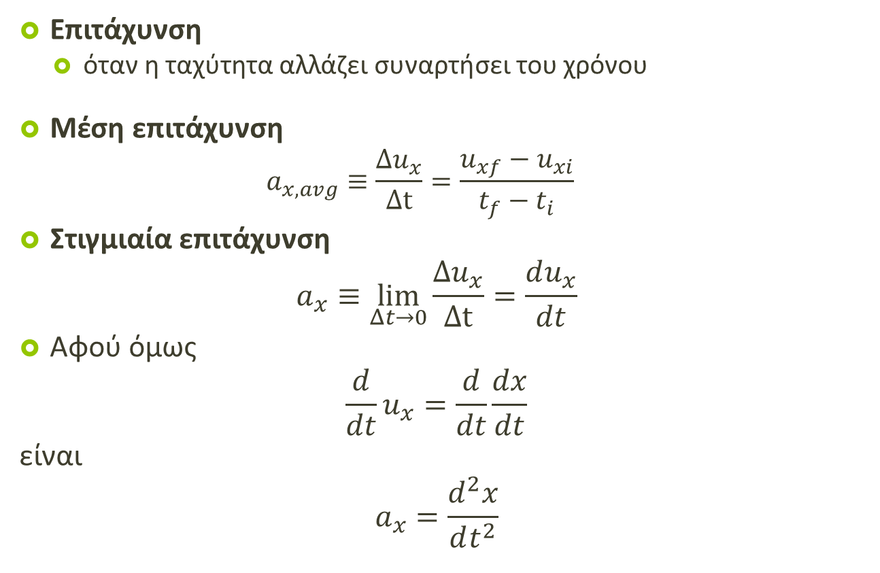
Κίνηση σε μια Διάσταση
Επιτάχυνση
  όταν η ταχύτητα αλλάζει συναρτήσει του χρόνου
Μέση επιτάχυνση
  $$a_{x,avg}≡\frac{Δu_{x}}{Δt}=\frac{u_{xf}−u_{xi}}{t_{f}−t_{i}}$$
Στιγμιαία επιτάχυνση
$$a_{x}≡\lim_{Δt→0}{\frac{Δu_{x}}{Δt}=\frac{du_{x}}{dt}}$$
Αφού όμως
$$\frac{d}{dt}u_{x}=\frac{d}{dt}\frac{dx}{dt}$$
είναι
$$a_{x}=\frac{d^{2}x}{dt^{2}}$$

Slide 13
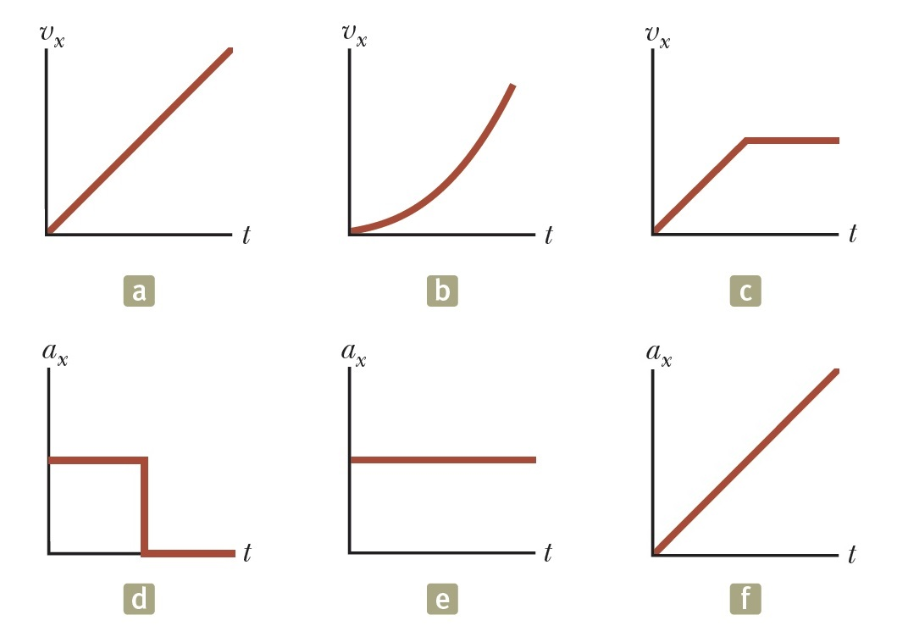
Κίνηση σε μια Διάσταση
Hint: Η ταχύτητα και η επιτάχυνση έχουν σχέση παραγώγου-παράγουσας
Quiz 1:
  Βρείτε τα ζεύγη ταχύτητας-επιτάχυνσης

Slide 14
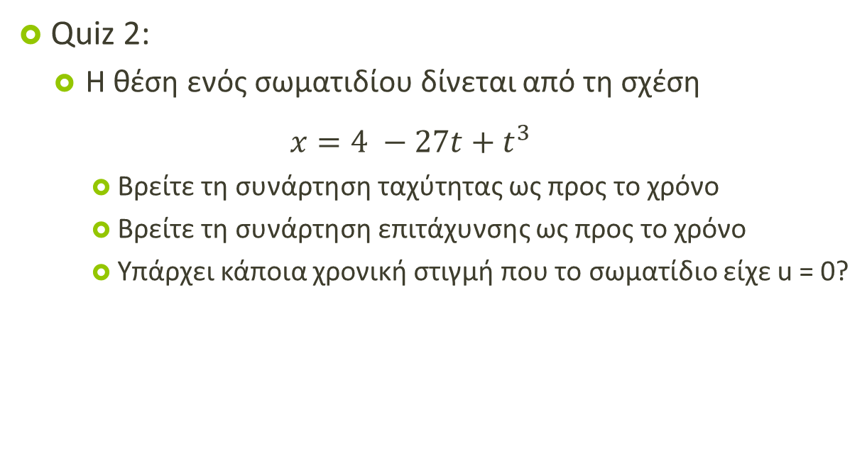
Κίνηση σε μια Διάσταση
Quiz 2:
  Η θέση ενός σωματιδίου δίνεται από τη σχέση
  $$x=4 −27t+t^{3}$$
    Βρείτε τη συνάρτηση ταχύτητας ως προς το χρόνο
    Βρείτε τη συνάρτηση επιτάχυνσης ως προς το χρόνο
    Υπάρχει κάποια χρονική στιγμή που το σωματίδιο είχε u = 0?

Slide 15
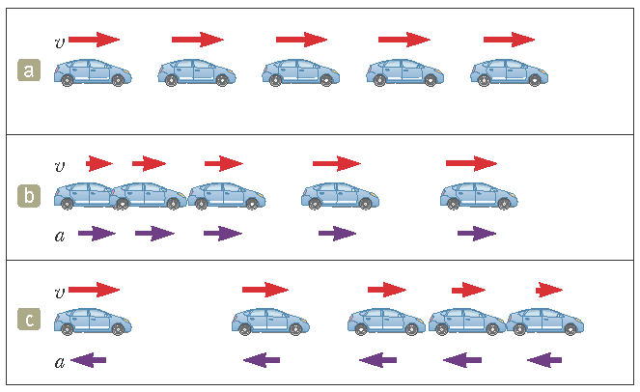
Κίνηση σε μια Διάσταση
Επιτάχυνση
  όταν η ταχύτητα αλλάζει με το χρόνο
  Σταθερή ταχύτητα μηδενική επιτάχυνση
Ταχύτητα και επιτάχυνση: διανύσματα
  Θετική και αρνητική ταχύτητα
  Θετική και αρνητική επιτάχυνση
  Τα πρόσημα υποδηλώνουν φορά!
Παράδειγμα

Slide 16

Κίνηση σε μια Διάσταση
Ειδική περίπτωση: $a_{x}$ σταθερή
Εξισώσεις Κίνησης υπό σταθερή επιτάχυνση:
$u_{xf}=u_{xi}+a_{x}t$
$u_{x,avg}=\frac{u_{xi} + u_{xf}}{2}$
$x_{f}=x_{i}+\frac{1}{2}\left(u_{xi}+u_{xf}\right)t$
$x_{f}={x_{i}+u}_{x,avg}t$
$x_{f}=x_{i}+u_{xi}t+ \frac{1}{2}a_{x}t^{2}$
$u_{xf}^{2}=u_{xi}^{2}+2a_{x}(x_{f}−x_{i})$

Slide 17
Κίνηση σε μια Διάσταση
Απόδειξη:

Slide 18
Κίνηση σε μια Διάσταση
Απόδειξη:

Slide 19
Κίνηση σε μια Διάσταση
Απόδειξη:

Slide 20
Κίνηση σε μια Διάσταση
Απόδειξη:

Slide 21
Κίνηση σε μια Διάσταση
Απόδειξη:

Slide 22
Κίνηση σε μια Διάσταση
Δεν είναι απαραίτητη η χρήση διανυσμάτων στην κίνηση αυτή
  Είδατε ότι το τυπολόγιο της κίνησης ήταν χωρίς διανύσματα
  Προσοχή στην ερμηνεία των αρνητικών μεγεθών!
Υπενθυμίζεται η σύμβαση ότι : ορίζουμε ως θετική φορά αυτή προς τα δεξιά
  Αντίστοιχα, αρνητική προς τα αριστερά
  Μην ξεχνάτε να ορίζετε το σημείο αναφοράς σας (t=0)!
Ελεύθερη πτώση (κίνηση σε μια διάσταση – κατακόρυφη)
  Επιτάχυνση βαρύτητας g = 9.8 m/s²
  Ίδια μεθοδολογία και εξισώσεις (x → y)
  Συνήθως ορίζουμε θετική φορά προς τα επάνω

Slide 23
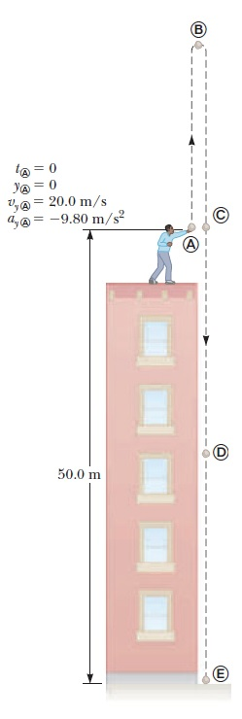
Κίνηση σε μια Διάσταση
Παράδειγμα:
  Πετάμε μια μπάλα από την κορυφή
  ενός κτηρίου με αρχική ταχύτητα 20 m/s
  και φορά κατακόρυφα προς τα επάνω.
  Το ύψος του κτηρίου είναι 50 m.
    Α) Θεωρώντας ότι αρχίζουμε να μετράμε
    όταν η μπάλα φεύγει από τα χέρια μας,
    βρείτε το χρόνο που απαιτείται για να φτάσει
    στο μέγιστο ύψος.
    Β) Βρείτε αυτό το μέγιστο ύψος.
    Γ) Βρείτε την ταχύτητα της μπάλας όταν
    επιστρέφει στο ύψος που έφυγε από τα χέρια μας.
    Δ) Βρείτε την ταχύτητα και τη θέση της μπάλας
    όταν t = 5 s.

Slide 24
Κίνηση σε μια Διάσταση
Παράδειγμα – Λύση:
  Πετάμε μια μπάλα από την κορυφή ενός κτηρίου με αρχική ταχύτητα 20 m/s και φορά κατακόρυφα προς τα επάνω. Το ύψος του κτηρίου είναι 50 m.
    Α) Θεωρώντας ότι αρχίζουμε να μετράμε όταν η μπάλα
    φεύγει από τα χέρια μας, βρείτε το χρόνο που απαιτείται
    για να φτάσει στο μέγιστο ύψος.

Slide 25
Κίνηση σε μια Διάσταση
Παράδειγμα – Λύση:
  Πετάμε μια μπάλα από την κορυφή ενός κτηρίου με αρχική ταχύτητα 20 m/s και φορά κατακόρυφα προς τα επάνω. Το ύψος του κτηρίου είναι 50 m.
    Β) Βρείτε αυτό το μέγιστο ύψος.

Slide 26
Κίνηση σε μια Διάσταση
Παράδειγμα – Λύση:
  Πετάμε μια μπάλα από την κορυφή ενός κτηρίου με αρχική ταχύτητα 20 m/s και φορά κατακόρυφα προς τα επάνω. Το ύψος του κτηρίου είναι 50 m.
    Γ) Βρείτε την ταχύτητα της μπάλας όταν επιστρέφει στο
    ύψος που έφυγε από τα χέρια μας.

Slide 27
Κίνηση σε μια Διάσταση
Παράδειγμα – Λύση:
  Πετάμε μια μπάλα από την κορυφή ενός κτηρίου με αρχική ταχύτητα 20 m/s και φορά κατακόρυφα προς τα επάνω. Το ύψος του κτηρίου είναι 50 m.
    Δ) Βρείτε την ταχύτητα και τη θέση της μπάλας όταν t = 5 s.

Slide 28
Κίνηση σε μια Διάσταση
Παράδειγμα:
  Πετάμε μια μπάλα από την κορυφή ενός κτηρίου με αρχική ταχύτητα 20 m/s και φορά κατακόρυφα προς τα άνω.
  Το ύψος του κτηρίου είναι 50 m.
    Α) Θεωρώντας ότι αρχίζουμε να μετράμε όταν η μπάλα
    φεύγει από τα χέρια μας, βρείτε το χρόνο που απαιτείται για να
    φτάσει στο μέγιστο ύψος.
    Β) Βρείτε αυτό το μέγιστο ύψος.
    Γ) Βρείτε την ταχύτητα της μπάλας όταν επιστρέφει στο ύψος που
    έφυγε από τα χέρια μας.
    Δ) Βρείτε την ταχύτητα και τη θέση της μπάλας όταν t = 5 s.
    Εξάσκηση:
    α) Λύστε τα Γ, Δ, με διαφορετικές αρχικές θέσεις.
    β) Λύστε ξανά τα ερωτήματα Γ, Δ, υποθέτοντας ότι t = 0 όταν
    το σώμα βρίσκεται στη θέση Β!
    (πρέπει να βρείτε τα ίδια αποτελέσματα)!

Slide 29
Τέλος Διάλεξης

